Slide 1

Fuzzy Logik
Erik Neulinger

Slide 2

Inhalt
Beispiele
Erklärungen
Quellen

Slide 3
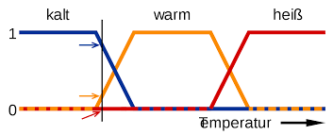
Beispiel

Slide 4
Definition
Logik der unscharfen Mengen
Gegensatz zur booleschen / binären Logik (Zustand: 0 (falsch) oder 1 (wahr))
Wert zwischen 0 und 1 zugeordnet
Logik der Unschärfe geht auf den Informatik Professor Lotfi Zadeh zurück
wesentlicher Bestandteil der Regelungstechnik
Entwicklung von KI-Systemen große Rolle
Notes:
Die Fuzzy Logic beschreibt eine Logik der unscharfen Mengen, die auch als Fuzzy Sets bezeichnet werden.
Im Gegensatz zur Booleschen Logik bzw. der binären Logik, in der nur der Zustand 0 (falsch) oder 1 (wahr) angenommen werden kann, wird durch die Fuzzy Logic ein Wert zwischen 0 und 1 zugeordnet.
Diese Logik der Unschärfe geht auf den Informatik Professor Lotfi Zadeh der Universität Berkeley zurück, der im Jahr 1965 die mathematische Theorie der Fuzzy Sets beschrieb, die den Ausgangspunkt der Fuzzy Logic bildete.
Die Fuzzy Logic hat sich zu einem wesentlichen Bestandteil der Regelungstechnik entwickelt, in der verschiedene nicht eindeutige Zustände auftreten können und bewertet sowie verarbeitet werden müssen. Auch in der Entwicklung von KI-Systemen spielt die Fuzzy Logic eine große Rolle.

Slide 5
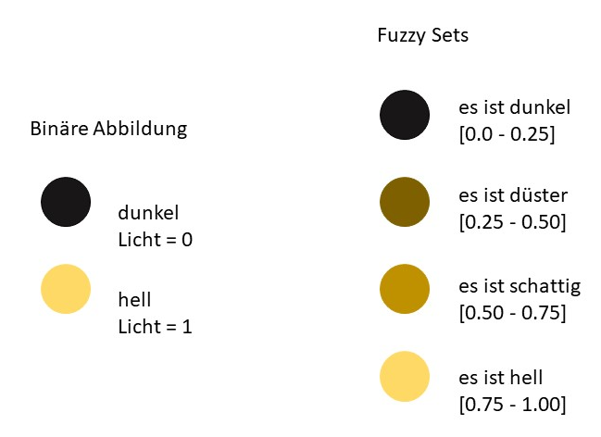
Fuzzy Sets
unscharfe Aussagen ausgedrückt
Basieren auf sprachlichen Formulierungen
Werden als linguistische Variablen bezeichnet
verschiedene Stufen (dunkel, düster, schattig, hell) der Helligkeit unterschieden
Stufen dienen zur Anwendung von Regeln
Fuzzy Sets:
Schnittmengen (UND-Verknüpfung)
Vereinigungsmengen (ODER-Verknüpfungen)
Komplementmengen (NICHT-Enthalten sein)
Notes:
Durch die Fuzzy Sets werden unscharfe Aussagen ausgedrückt, die auf sprachlichen Formulierungen basieren und als linguistische Variablen bezeichnet werden. Wie in in der Abbildung zu sehen, werden statt der binären Aussage hell und dunkel in einem Fuzzy Set verschiedene Stufen (dunkel, düster, schattig, hell) der Helligkeit unterschieden und durch einen linguistischen Ausdruck beschrieben. Die Stufen, welche in Intervalle unterteilt sind, dienen zur Anwendung von Regeln, wie beispielsweise dem An- und Ausschalten der Scheinwerfer an einem Fahrzeug, ab einer bestimmten Helligkeitsstufe.
Durch Fuzzy Sets lassen sich Schnittmengen (UND-Verknüpfung), Vereinigungsmengen (ODER-Verknüpfungen) und Komplementmengen (NICHT-Enthalten sein) bilden.

Slide 6
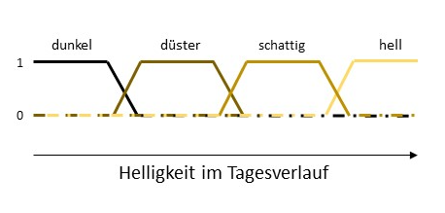
Zugehörigungs-funktionen
Zugehörigkeit zu Intervall oder Stufe wird durch Zugehörigkeitsfunktionen berechnet
Eingangsgröße / Wert gehört nur zu einem gewissen Teil in eine Menge
Notes:
Die Zugehörigkeit zu einem Intervall oder einer Stufe wird durch eine oder mehrere Zugehörigkeitsfunktionen berechnet. Eine Eingangsgröße bzw. ein Wert gehört nicht in die eine oder andere Menge, sondern gehört nur zu einem gewissen Teil in eine Menge. Die Abbildung verdeutlicht den Übergang der Helligkeit im Tagesverlauf. Während der Nacht ist der Anteil dunkel = 1 und hell = 0 während am Tag der Anteil an hell = 1 und dunkel = 0 ist. Im Verlauf des Tages verändert sich der Anteil und geht in düster und schattig über.

Slide 7
Einsatzbereiche
Anwendungsbereich sehr vielfältig
Unterhaltungselektronik
Anlagenüberwachung
Fahrassistenzsystemen
Mustererkennung
Aktionen & Funktionen werden durch Regeln festgelegt,
Künstlichen Intelligenz: bei der Entscheidungsfindung zum Einsatz
Notes:
Der Anwendungsbereich der Fuzzy Logic ist sehr vielfältig und seit Jahrzehnten etabliert. Sie kommt in verschiedenen Bereichen der Unterhaltungselektronik, in der Anlagenüberwachung, in Fahrassistenzsystemen und in der Mustererkennung in Bildern oder Daten zum Einsatz. Die Aktionen und Funktionen werden durch Regeln festgelegt, die meist mit fest definierten Schwellwerten versehen sind.
Im Bereich der Künstlichen Intelligenz kommt die Fuzzy Logic ebenfalls bei der Entscheidungsfindung zum Einsatz. Dabei unterscheidet sich der bisherige Einsatz der Fuzzy Logic dahingehend, dass durch künstlich neuronale Netze die Schwellwerte durch das System situativ selbst festgelegt oder erlernt werden können.

Slide 8
Begriffsabgrenzung
Fuzzy-Suche → unscharfe Suche
Unschärfe etwas grundsätzlich anderes als Wahrscheinlichkeit
Summe der Werte die sich überschneiden muss nicht 1 sein
Notes:
Nicht zu verwechseln mit der Fuzzylogik ist die Fuzzy-Suche, die eine unscharfe Suche in Datenbanken ermöglicht, zum Beispiel, wenn die genaue Schreibweise eines Namens oder Begriffes nicht bekannt ist.
Auch wenn die Zugehörigkeits-Werte aus dem Intervall [0,1] formal wie Wahrscheinlichkeitswerte aussehen, so ist Unschärfe etwas grundsätzlich anderes als Wahrscheinlichkeit.
Vor allem ist zu beachten, dass die Summe der Werte zweier Funktionen, die sich überschneiden, nicht 1 sein muss. Sie kann gleich 1 sein, aber auch darüber oder darunter liegen.

Slide 9

Pro und Kontra

Slide 10
Pro
östliche Denken entspringt einer ganz anderen Quelle
Indien: hier traf die Fuzzy-Logik auf fruhtbaren Boden.
Notes:
Östliches Denken und die Akzeptanz von Fuzzy
Das östliche Denken entspringt einer ganz anderen Quelle. Zwar gab es in Indien schon sehr früh zweiwertige Denker, doch spielte die Unschärfe in der Religion eine entscheidende Rolle, im Gegensatz zum Christentum. Insofern traf hier die Fuzzy-Logik auf fruchtbaren Boden.

Slide 11
Kontra
Wieso tut sich die westliche Wissenschaft mit der Fuzzy-Logik so schwer?
zweiwertige Logik: 2000 Jahre alte Geschichte
Praktikabler und einfacher mit zwei Werten zu hantieren
zweiwertige Logik mehr Sicherheit als Fuzzy-Logik.
müsste ein beliebter Gegenbeweis verändert werden.
Notes:
Westliches Denken und der Widerstand gegen Fuzzy
Wieso tut sich die westliche Wissenschaft mit der Fuzzy-Logik so schwer? Dafür gibt es mehrere mögliche Gründe. Erstens besitzt die zweiwertige Logik eine 2000 Jahre alte Geschichte. Ihre Grundzüge wurden von Aristoteles festgelegt und seitdem nicht wesentlich verändert. Zweitens ist es praktikabler und einfacher nur mit zwei Werten, wahr und falsch, zu hantieren. Drittens gibt die zweiwertige Logik mehr Sicherheit als die Fuzzy-Logik. Viertens müsste ein beliebter Gegenbeweis, die reductio ad absurdum – der Widerspruchsbeweis – verändert werden. Auch das Gesetz vom Widerspruch und dem ausgeschlossenen Dritten siechen unter der Fuzzy Perspektive dahin.

Slide 12
Quellen
https://datenbanken-verstehen.de/lexikon/fuzzy-logic/#:~:text=Die%20Fuzzy%20Logic%20beschreibt%20eine,zwischen%200%20und%201%20zugeordnet

